Slide 1
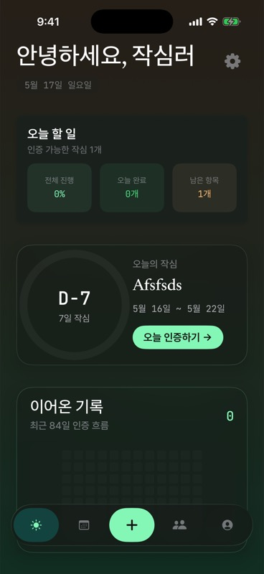
P1/P2 FIX REPORT
Jacsim Social QA Fix
develop 기준 기능 리스크 수정, 회귀 테스트, 시뮬레이터 확인 자료
P1/P2 전부 수정
테스트 PASS
Simulator RUN
•
공개범위: 자랑글/응원/댓글이 작심 visibility를 따르도록 수정
•
소셜 알림: 로컬 사용자가 받을 알림만 예약하도록 차단
•
따라하기: 실제 작심 생성 이후 copiedTaskId로 기록
•
자랑글 사진/AI 코치: 가짜 경로와 fatalError 제거
작업 완료 · Today screen
Jacsim QA · 2026-05-17 · 1/8

Slide 2
작업 전 → 작업 완료
P1 · 공개범위 누수 차단
비공개 작심에서 파생된 소셜 콘텐츠가 피드/댓글에서 열릴 수 있던 리스크를 제거했습니다.
P1
BEFORE CODE
P1
AFTER CODE
profile과 자랑글/응원/댓글을 같은 규칙으로 허용
자랑글 계열은 task visibility 기반으로 필터링
case .profile, .bragPost, .cheerCount, .commentList:
return true
case .profile:
return true
case .bragPost, .cheerCount, .commentList:
return canViewTaskScopedResource(...)
검증 포인트
•
private 자랑글은 stranger 피드에서 제외
followers 댓글/응원은 oneWay 또는 mutual 관계에서만 허용
Jacsim regression test added
•
•
profile은 기존처럼 blocked 외에는 계속 접근 가능
Jacsim QA · 2026-05-17 · 2/8

Slide 3
작업 전 → 작업 완료
P1 · 로컬 소셜 알림 오발송 차단
내가 한 행동을 내 기기에 친구 행동처럼 띄우는 경로를 target/source 기준으로 막았습니다.
P1
BEFORE FLOW
P1
BEFORE FLOW
P1
AFTER GUARD
친구 요청 방향이 반대로 저장될 수 있음
원격 이벤트용 알림을 로컬에서 즉시 예약
source/target이 로컬 수신 조건일 때만 예약
fromUserId = row.user.id
toUserId = currentUserID
→ 검색한 상대가 나에게 요청한 것처럼 기록
follow / cheer / comment / follow challenge 이후
내 행동인데도 “친구가…” 알림 예약 가능
target == currentUserID
source != currentUserID
그 외 targeted social notification은 return
•
친구 검색 팔로우 요청: currentUser → targetUser 방향으로 저장
•
self-triggered friendGraduated/friendPosted 로컬 예약 제거
•
LocalNotificationSchedulerAdapter 자체에도 이중 방어 추가
Jacsim QA · 2026-05-17 · 3/8

Slide 4
작업 전 → 작업 완료
P2 · 미완성 기능을 실제 완료 흐름으로 연결
탭 시점의 가짜 성공 처리와 placeholder 저장을 실제 성공 이벤트 기반으로 바꿨습니다.
P2
FOLLOW CHALLENGE
P2
BRAG IMAGE
P2
AI COACH
탭 순간 copiedTaskId를 임의 생성하고 기록
샘플/파일명만 저장하고 카드에는 실제 이미지가 없음
실사용 경로가 fatalError로 종료
작심 생성 실패/취소와 무관하게 따라하기 기록이 남을 수 있음
imagePaths에는 fake path만 있고 imageStore 저장/로드 없음
RealAICoachClientAdapter.sendMessage / weeklyReflection 미구현
•
NewTaskModel이 실제 생성된 Domain.Task를 콜백으로 반환
•
선택 이미지를 imageStore에 저장하고 Feed/Profile 카드에서 Data로 렌더링
•
AI 코치는 네트워크 없이도 크래시 없는 deterministic 응답 제공
Jacsim QA · 2026-05-17 · 4/8

Slide 5
작업 완료 설계
저장소와 마이그레이션은 privacy-safe로 축소
기존 BragPost 테이블을 직접 갈아엎지 않고 공개범위만 V6 보조 모델로 붙였습니다.
Domain.BragPost
CurrentSwiftDataSchema
Legacy default
→
→
+ visibility: TaskVisibility
BragPostVisibilityModel
missing visibility = private
•
V1→current migration test로 기존 작심 visibility private 보정 확인
•
기존 자랑글에 visibility row가 없으면 private로 해석해 보수적으로 보호
•
seed social post는 public visibility row를 추가해 추천 피드가 비지 않도록 보정
Jacsim QA · 2026-05-17 · 5/8

Slide 6
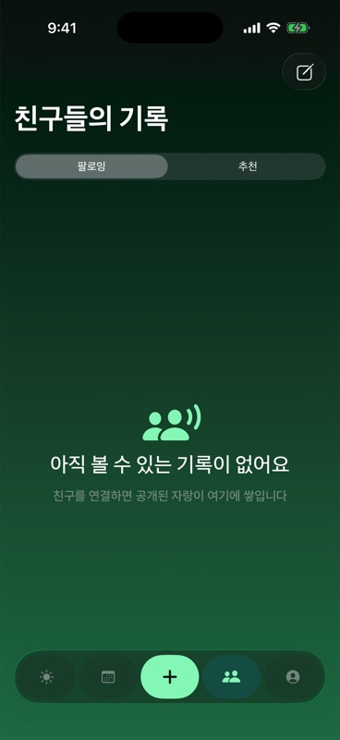
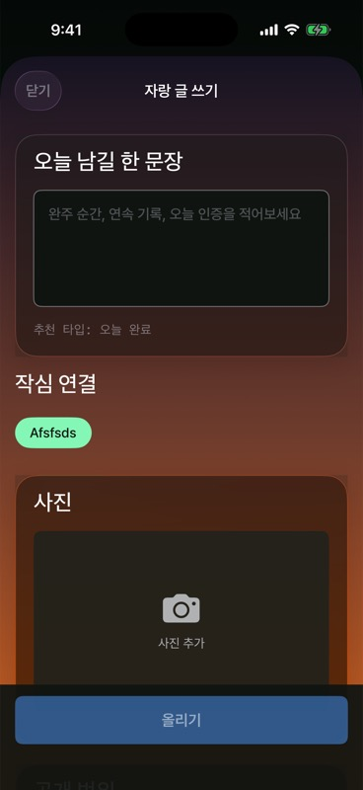
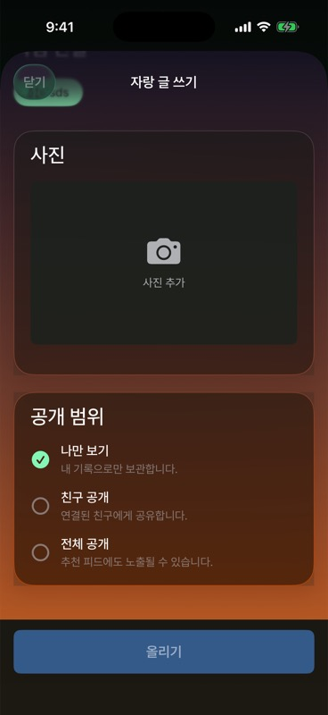
작업 완료 화면 캡처
Simulator smoke test
iPhone 17 Pro / iOS 26.1에서 빌드·설치·실행 후 주요 화면을 확인했습니다.
Today
Feed
Brag composer
Visibility section
Jacsim QA · 2026-05-17 · 6/8

Slide 7
검증 결과
Build & test matrix
실패했던 SwiftData migration 경로까지 포함해 재검증했습니다.
tuist generate
PASS
Project generated
tuist test Data
PASS
SwiftData V1→current migration, BragPost visibility, AI coach 포함
tuist test Jacsim
PASS
친구 요청 방향, 따라하기, 사진 저장, 댓글 시트, visibility policy 포함
tuist build Jacsim
PASS
앱 빌드 성공
XcodeBuildMCP build_run_sim
PASS
iPhone 17 Pro simulator 실행 및 스크린샷 확보
참고: `tuist test Domain`은 현재 Domain scheme test action에 testable이 없어 실행 대상이 없다고 보고합니다. 이번 공개범위 정책은 실제 실행되는 Jacsim regression test에도 추가했습니다.
Jacsim QA · 2026-05-17 · 7/8

Slide 8
QA Sign-off
P1/P2 closure summary
기획/QA 관점에서 앱 사용 중 치명도가 높은 미완성 경로를 닫았습니다.
P1
Privacy leak
자랑글·응원·댓글 공개범위가 task visibility를 따름
Closed
P1
Wrong local notification
source/target guard + self-trigger 제거
Closed
P2
Follow challenge false success
실제 task 생성 이후 copiedTaskId로 기록
Closed
P2
Brag image placeholder
imageStore 저장/로드 및 카드 렌더링
Closed
P2
AI Coach fatalError
크래시 없는 local deterministic adapter
Closed
남은 리스크
빌드 로그에 보이는 AppDelegate/KeyboardObserver/JSTabBar deprecation은 이번 변경 파일이 아니며 기존 경고입니다. 별도 정리 작업으로 분리하는 것이 맞습니다.
Jacsim QA · 2026-05-17 · 8/8

